Slide 1

ALIMENTI E ALLERGIA
Massimo Cinquini
SPEDALI CIVILI DI BRESCIA
AZIENDA OSPEDALIERA
Dipartimento di MEDICINA
S.S.V.D. di ALLERGOLOGIA
Centro di Riferimento Regionale per la Diagnosi,
Cura e Prevenzione delle Allergopatie
Responsabile: Dott.ssa CINZIA TOSONI

Slide 2
ALLERGIA ALIMENTARE i luoghi comuni
SINTOMI GASTRO-INTESTINALI = ALLERGIA ALIMENTARE
DERMATITE = ALLERGIA ALIMENTARE
Se non è allergia sarà INTOLLERANZA
I TEST rispondono a queste domande

Slide 3
ALLERGIA ALIMENTARE
Nell’allergia alimentare si instaura una risposta specifica, classicamente con produzione di IgE, in soggetti geneticamente predisposti.
I sintomi tipici: orticaria-angioedema +\- sintomi gastrointestinali +\- asma-rinite, shock anafilattico
E’ chiara la correlazione con assunzione di alimenti.

Slide 4
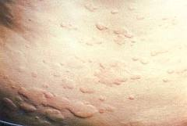
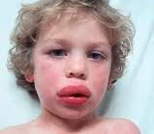
SINTOMI CUTANEI TIPICI
Reazioni IgE mediate
orticaria
angioedema
SINTOMI
ACUTI

Slide 5

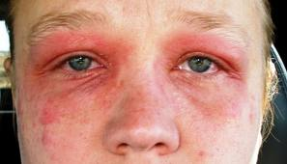
SINTOMI NON TIPICI
PRURITO
SINTOMI
CRONICI
ECZEMA

Slide 6
CLINICA
Reazioni IgE mediate:
orticaria-angioedema
rinte-asma
sintomi gastrointestinali
shock anafilattico
SINTOMI
ACUTI
IN ASSOCIAZIONE

Slide 7
CLINICA
Reazioni IgE mediate
orticaria-angioedema
rinte-asma
sintomi gastrointestinali
shock anafilattico
Reazioni cellulomediate o miste:
  Gastroenterite eosinofila
  Dermatite atopica
  Quadri tipici dell’eta’ pediatrica (proctocolite allergica)

Slide 8
ALLERGIA ALIMENTARE i luoghi comuni
SINTOMI GASTRO-INTESTINALI = ALLERGIA ALIMENTARE
DERMATITE = ALLERGIA ALIMENTARE
Se non è allergia sarà INTOLLERANZA
I TEST rispondono a queste domande

Slide 9
INTOLLERANZA
Reazioni indesiderate agli alimenti
    NON tossi-infettive
    NON immunomediate
                =
INTOLLERANZE
            Deficit enzimatici
            Meccanismi farmacologici
            ?

Slide 10
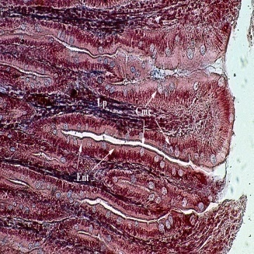
INTOLLERANZA AL LATTOSIO
lattasi-plorizin idrolasi (ß-galattosidasi) nell’orletto a spazzola degli enterociti della mucosa digiunale
scinde il lattosio in glucosio e galattosio
perchè avvenga il trasporto attraverso la mucosa intestinale

Slide 11
INTOLLERANZA AL LATTOSIO
Se manca l’enzima, il lattosio rimane nel lume
Effetto osmotico: richiamo di Na⁺ e H₂O nel lume
Fermentazione con formazione di acidi organici, gas (CO₂,H₂) e H₂O
Crampi addominali
Distensione
Diarrea – alvo alterno
Meteorismo - Flatulenza

Slide 12
INTOLLERANZA AL LATTOSIO
Se manca l’enzima, il lattosio rimane nel lume
Effetto osmotico: richiamo di Na e H₂O nel lume
Fermentazione con formazione di acidi organici, gas (CO₂,H₂) e H₂O
Crampi addominali
Distensione
Diarrea – alvo alterno
Meteorismo - Flatulenza
BREATH TEST

Slide 13
A PROPOSITO DI
INTOLLERANZA AL LATTOSIO
E’ una condizione MOLTO COMUNE
overlap con patologie organiche
overlap con intestino irritabile
overlap con FODMAPs
Breath test solo per pazienti interni

Slide 14
INTOLLERANZA
Reazioni indesiderate agli alimenti
    NON tossi-infettive
    NON immunomediate
                =
INTOLLERANZE
            Deficit enzimatici
            Meccanismi farmacologici
            ?

Slide 15
SINDROME SGOMBROIDE
Amine biogene contenute in alimenti non ben conservati (tipicamente pesce in scatola)
Effetti vasomotori e sulla motilita’ intestinale
SIMULA l’ANAFILASSI

Slide 16
INTOLLERANZA A SOLFITI
SOLFITI contenuti nei cibi
o aggiunti come conservanti
Sintomi respiratori (asma)
Sintomi cutanei (flushing-orticaria)
Sintomi gastro-intestinali (nausea-vomito-crampi-diarrea)

Slide 17
perché la dieta senza additivi (freedmann)?
Perché alcuni ALIMENTI
FACILITANO le dermatiti (ORTICARIA)

Slide 18
ALLERGIA ALIMENTARE i luoghi comuni
SINTOMI GASTRO-INTESTINALI = ALLERGIA ALIMENTARE
DERMATITE = ALLERGIA ALIMENTARE
Se non è allergia sarà INTOLLERANZA
I TEST rispondono a queste domande

Slide 19
NO

Slide 20
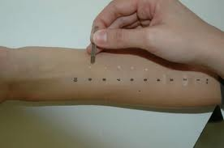
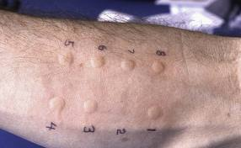
TEST ALLERGOLOGICI
RICERCA DI IGE SPECIFICHE
Test cutanei: prick test
Test di laboratorio: RAST
E’ UN ESAME DI SECONDO LIVELLO
VA INTERPRETATO

Slide 21
E’ possibile essere allergico a un alimento se il RAST è NEGATIVO
SI!
VA INTERPRETATO

Slide 22
E’ possibile essere allergico a un alimento “senza saperlo”?
NO!
NON VA USATO COME SCREENING

Slide 23
ALLERGIA ALLA PESCA
La pesca “provoca gonfiore e prude in bocca” a Cinzia, Mario e Chiara…..
 | Prick con estratto | Prick to prick | RAST | Livello di Rischio | Alimenti cross reattivi
Cinzia | Pos\neg | pos | Pos\neg | ? | ?
Mario | Pos\neg | pos | Pos\neg | ? | ?
Chiara | Pos\neg | pos | Pos\neg | ? | ?
Ogni alimento contiene diversi allergeni che possono essere o non essere presenti nell’estratto diagnostico
La reazione ad un alimento dipende dalle caratteristiche dell’allergene a cui si reagisce

Slide 24
TEST ALLERGOLOGICI
RICERCA DI IGE SPECIFICHE
prick test
RAST
Per l’alimento
IN TOTO
prick test
RAST
Per le proteine che lo compongono
(RICOMBINANTI)

Slide 25
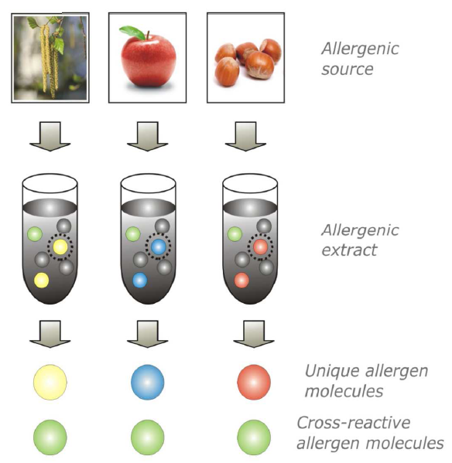
Dalla fonte allergenica intera….
…alla singola proteina allergizzante

Slide 26
RICOMBINANTI
Ogni alimento puo’ contenere allergeni specie specifici e altri simili in alimenti diversi, che possono essere cross-reagenti.
Esistono allergeni cross-reagenti fra pollini e alimenti, chiamati pan-allergeni (e fra allergeni di origine animale)
E’ possibile identificare un sensibilizzante primario, che puo’ essere:
  un allergene specie specifico (proteine di deposito della nocciola) oppure un pan-allergene (PR10 della betulla, LTP della pesca)
La reazione ad un alimento (severita’) dipende dalle caratteristiche chimico/fisiche del sensibilizzante primario

Slide 27
……le conseguenze cliniche dell’ingestione (severità) dipendono dalle caratteristiche chimico/fisiche dell’allergene.
ALLERGENI GASTROLABILI/ TERMOLABILI
Sindrome orale allergica (SOA)
Sintomi se consumati crudi
ALLERGENI GASTRO/TERMORESISTENTI
raggiungono l’intestino immodificati: reazioni sistemiche
Sintomi anche se consumati cotti

Slide 28
ALLERGIA ALLA PESCA
La pesca “provoca gonfiore e prude in bocca” a Cinzia, Mario e Chiara…..
 | Prick con estratto | Prick to prick | RAST | (MicroArray) Ricombinanti | Livello di Rischio | Alimenti cross reattivi
Cinzia | Pos\neg | pos | Pos\neg | LTP Allergene termo e gastro resistente | Shock A. | Elimino se danno sintomi
Mario | Pos\neg | pos | Pos\neg | PR10 PAN-Allergene in genere non resistente | Modesto (alcuni alimenti) | Elimino solo quelli piu’ rischiosi
Chiara | Pos\neg | pos | Pos\neg | Profilina PAN-Allergene labile | Nullo | Li provo cotti, se danno sintomi

Slide 29


ALLERGENI DELLA NOCCIOLA
PR-10 (Cor a 1)
(Bet v 1)
Profilin (Cor a 2)
(Bet v 2)
Pan allergen
Pan allergen
pollens
Rosaceae
Apiaceae
Tree nuts
Etc
pollens
fruits
vegetables
Labile allergens
LTP (Cor a 8, pru p3)
Peach
Rosaceae
Walnut
Maize
etc
Vicilin (Cor a 11)
Peanut
Walnut
Sesame
Cashew
Soy
Stable allergens
2-S albumin
Brazil nut
Peanut
Cashew
Walnut
Sesame
Mustard
Castor bean
Legumin (Cor a 9)
Oleosin
Peanut
Cashew
Walnut
Sesame
Soy, Mustard
Sesame
Peanut

Slide 30
TEST “NON” DIAGNOSTICI ma utile complemento alla diagnosi
PRIST (dosaggio delle IgE totali)
EOSINOFILI
TRIPTASI SIERICA

Slide 31
“GOLD STANDARD”
TEST DI SCATENAMENTO in cieco
Dimostrazione del rapposto causa-effetto
NON UTILIZZATO ROUTINARIAMENTE
TEST DI TOLLERANZA:
        Se la clinica e i test sono permissivi
        Se il soggetto non è a rischio

Slide 32
TEST ALTERNATIVI
Nessuna VALIDAZIONE SCIENTIFICA della metodica
dria test
vega test
biorisonanza
kinesiologia
iridologia
test del capello
etc
Le IgG NON hanno valore diagnostico

Slide 33
ALIMENTI E ALLERGIA A NICKEL
Fino al 10% dei pazienti con DAC a nickel presenta ipersensibilita’ al nickel INGERITO (SNAS)
Le manifestazioni cutanee sono quelle tipiche dell’eczema (piu’ rara l’orticaria)
Si associano disturbi intestinali
Diagnosi con SCATENAMENTO in cieco
Immunoterapia

Slide 34
TERAPIA
EVITAMENTO!
ADRENALINA
  presidio salvavita in caso di reazioni anafilattiche
  Fornito gratuitamente

Slide 35
SSVD ALLERGOLOGIA
SPEDALI CIVILI DI BRESCIA
AZIENDA OSPEDALIERA
Dipartimento di MEDICINA
S.S.V.D. di ALLERGOLOGIA
Centro di Riferimento Regionale per la Diagnosi,
Cura e Prevenzione delle Allergopatie
Responsabile: Dott.ssa CINZIA TOSONI

Slide 36
CI OCCUPIAMO DI:
DERMATITI ALLERGICHE : dermatite atopica dermatite da contatto orticaria angioedema
ALLERGIA RESPIRATORIA: rinocongiuntivite e asma
ALLERGIA ALIMENTARE e INTOLLERANZE di interesse medico
ALLERGIA E INTOLLERANZA A FARMACI E LATICE
ALLERGIA A VELENO DI IMENOTTERI
IMMUNOTERAPIA

Slide 37
LE MANIFESTAZIONI ALLERGICHE IN FASE ACUTA NECESSITANO DI UN PRONTO SOCCORSO
LA DIAGNOSTICA NON SI EFFETTUA IN FASE ACUTA
MOMENTO IDEALE: FRA LE 3 E LE 6 SETTIMANE DOPO LA REAZIONE
AGENDE DELLA DURATA DI 12 SETTIMANE
prenotazione allo 030/224466 dalla settimana prima dell’inizio del trimestre
SEGNALAZIONE DI CASI MERITEVOLI DI INQUADRAMENTO SENZA RITARDI:
allergologia@spedalicivili.brescia.it: VALUTAZIONE ENTRO 10-14 GG

Slide 38
CASI MERITEVOLI DI INQUADRAMENTO SENZA RITARDI:
allergologia@spedalicivili.brescia.it
REAZIONI SISTEMICHE AD ALIMENTI
NON effettuare esami, FONDAMENTALE IL DIARIO ALIMENTARE
REAZIONI ALLERGICHE A FARMACO CON NECESSITA’ DI FARMACO ALTERNATIVO
(antibiotico, mezzo di contrasto, anestetico, etc)
SOLO se reazione a Betalattamico effettuare RAST
REAZIONI SISTEMICHE A VELENO DI IMENOTTERO
effettuare RAST e dosaggio della triptasi
ORTICARIA–ANGIOEDEMA NON CONTROLLATI DA TERAPIA ANTISTAMINICA CONTINUATIVA
ECZEMA ALLERGICO IN FASE ACUTA
ASMA ALLERGICO IN CATTIVO CONTROLLO

